Slide 1
De Lorenzcurve
Doel van de Lorenzcurve is inzicht geven in de verdeling van het (nationaal)inkomen over de inkomenstrekkers.
Het is een grafische weergave van de verdeling van de inkomens over de inkomensontvangers
Stel in een land werken er 8 mensen (A t/m H) en deze verdienen verschillende inkomens.

Slide 2
De Lorenzcurve
Zoek het laagste en het hoogste inkomen
Het inkomen is blijkbaar niet gelijk verdeeld. Het hoogste inkomen is € 450 en het laagste € 30.
Om de Lorenzcurve van deze situatie te tekenen voeren we achtereenvolgens een aantal stappen uit.
Personen Inkomens
A 170
B 30
C 300
D 450
E 350
F 300
G 180
H 220
30
450

Slide 3
Stap 1 Zet de inkomens op volgorde van laag naar hoog.
Stap 2 Verdeel alle inkomensontvangers in een aantal groepen. In dit geval verdelen we de inkomensontvangers in 4 groepen van 2 personen. Elke groep bevat 25% van de inkomenstrekkers.
.
Personen Inkomens
B 30
A 170
G 180
H 220
C 300
F 300
E 350
D 450
Personen Inkomens
B 30
A 170
G 180
H 220
C 300
F 300
E 350
D 450

Slide 4
Stap 3 Bereken het totale inkomen per groep.
Personen Inkomens
B 30
A 170
G 180
H 220
C 300
F 300
E 350
D 450
Groep 1 25% B en A Inkomen 30 + 170 = 200
Groep 2 25% G en H Inkomen 180 + 220 = 400
Groep 3 25% C en F Inkomen 300 + 300 = 600
Groep 4 25% E en D Inkomen 350 + 450 = 800 +/+
Totaal = 2.000

Slide 5
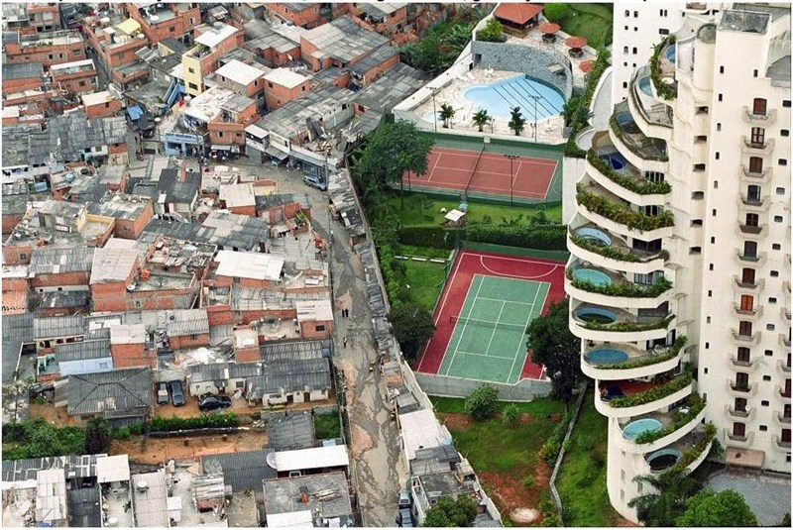
Stap 4 Bereken hoeveel procent van het totale inkomen elke groep verdient
Groep Inkomen Percentage
1 25% 200 10%
2 25% 400 20%
3 25% 600 30%
4 25% 800 40%
2000 100%

Slide 6
Stap 5 Bereken de cumulatieve frequenties. Hiervoor moeten we twee kolommen toevoegen. Cumulatief percentage betekent niets anders dan dat je de percentages steeds moet optellen.
Eerst tellen we de percentages van inkomensontvangers op.
Inkomens- Cumulatief Cumulatief
Groep ontvangers percentage Inkomen Percentage percentage
1 25% 25% 200 10% 10%
2 25% 50%* 400 20% 30%
3 25% 75% 600 30% 60%**
4 25% 100% 800 40% 100%
2000 100%
* (50% =25 + 25)
** (60% = 10 + 20 + 30)

Slide 7
Stap 6 Teken de Lorenzcurve
Inkomens- Cumulatief Cumulatief
Groep ontvangers percentage Inkomen Percentage percentage
1 25% 25% 200 10% 10%
2 25% 50% 400 20% 30% (10% + 20%)
3 25% 75% 600 30% 60%
4 25% 100% 800 40% 100%
2000 100%
Inkomen
100
80
Wat kun je aflezen met behulp van deze Lorenzcurve
62
60
40
35
20
Inkomens ontvangers
20 40 60 80 100

Slide 8
Als de Lorenzcurve dichter bij de diagonaal komt te liggen is er sprake van inkomensnivellering
100%
42%
24%
100%

Slide 9
Gini-coëfficiënt G $=\frac{A}{A+B}$
100%
Als één persoon alles heeft en de rest niets geldt: B = 0
G = A / A+0 = 1
A
Als iedereen evenveel verdient geldt: A=0
G = 0 / 0+B = 0
B
100%

Slide 10
Conclusies
De Gini-coëfficiënt bevindt zich tussen 0 en 1
Hoe dichter bij 0, des te gelijker de inkomensverdeling
Hoe dichter bij 1, des te schever de inkomensverdeling

Slide 11
